Slide 1
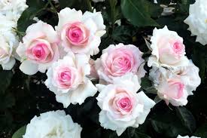
মাল্টি মিডিয়া ক্লাসে
সবাইকে স্বাগতম

Slide 2
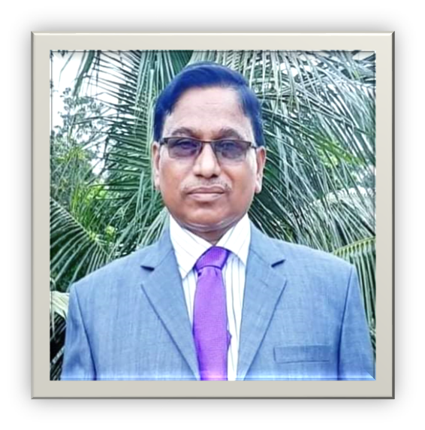
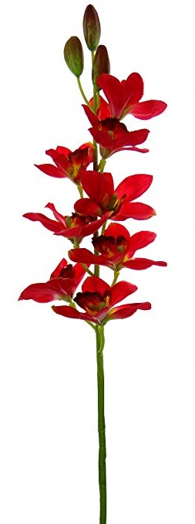
পরিচিতি
মোঃ গোলজার হোসেন
সহকারী প্রধান শিক্ষক
সড়াবাড়িয়া উচ্চ বিদ্যালয়
আটঘরিয়া, পাবনা ।
শ্রেণি : সপ্তম
বিষয় : বাংলা ১ম(কবিতা)
পদ্যাংশ : আমার বাড়ি
কবি : জসীম উদ্‌দীন
সময় : ৪৫ মিনিট

Slide 3
এসো ভিডিওটি মনোযোগ দিয়ে দেখি…
ভিডিওতে কোথায় যাওয়ার কথা বলা হয়েছে?

Slide 4
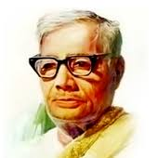
“আমার বাড়ি”
জসীম উদ্‌দীন

Slide 5
শিখনফল
এই পাঠ শেষে শিক্ষার্থীরা ---
১। কবি পরিচিতি বলতে পারবে ।
২। কবিতাটি প্রমিত উচ্চারণে আবৃত্তি করতে পারবে ।
৩। নতুন শব্দগুলো বাক্যে প্রয়োগ করতে পারবে ।
৪। বাঙালির আতিথেয়তা সম্পর্কে ব্যাখ্যা করতে পারবে ।
৫। কবিতাটির মূলভাব বিশ্লেষণ করতে পারবে ।

Slide 6
কবি পরিচিতি
জসীম উদ্‌দীন
জন্মঃ ১৯০৩ ইং সালে ফরিদপুর জেলার তাম্বুলখানা গ্রামে।
উল্লেখযোগ্য কাবয়গ্রন্থঃ নকশী কাঁথার মাঠ, সোজন বাদিয়ার ঘাট, রাখালী, বালুচর, হাসু, এক ।পয়সার বাঁশি ইত্যাদি
তাঁর নকশী কাঁথার মাঠ কাব্যটি বিভিন্ন বিদেশী ভাষায় অনূদিত হয়েছে।
বিশ্বভারতী বিশ্ববিদ্যালয় কবিজসীম উদ্‌দীনকে সন্মান্সূচক ডি. লিট. ডিগ্রি প্রদান করে।
মৃত্যুঃ ১৯৭৬ ইং সালের ১৪ই মার্চ কবি ঢাকায় মৃত্যুবরণ করেন।

Slide 7
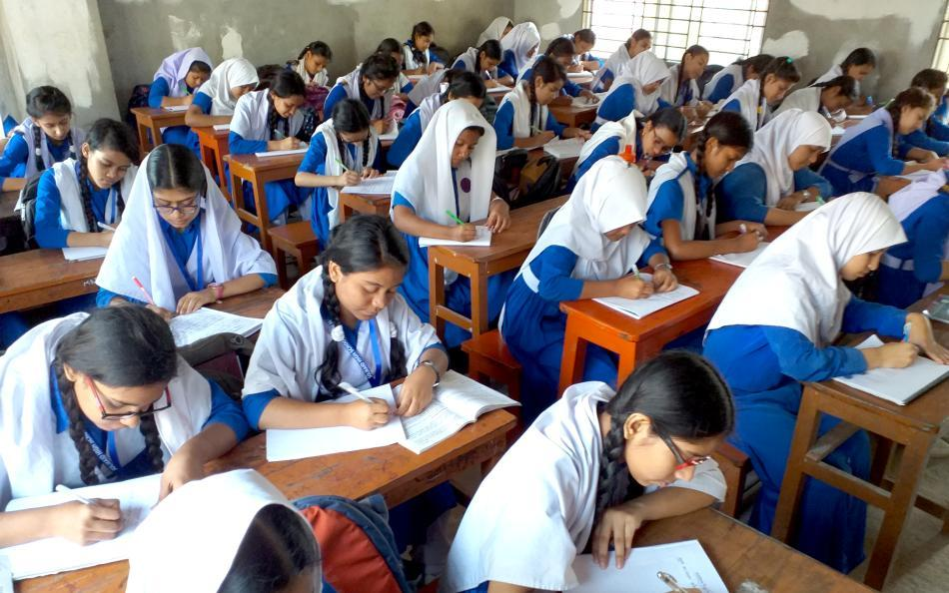
একক কাজ
১। কবি জসীম উদ্দীন কত খ্রিষ্টাব্দে জন্মগ্রহণ করেন?
২। জসীম উদ্দীনের উল্লেখযোগ্য দুটি কাব্যগ্রন্থের নাম লিখ।

Slide 8
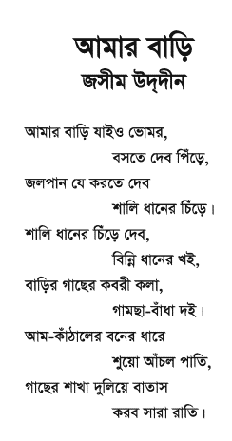
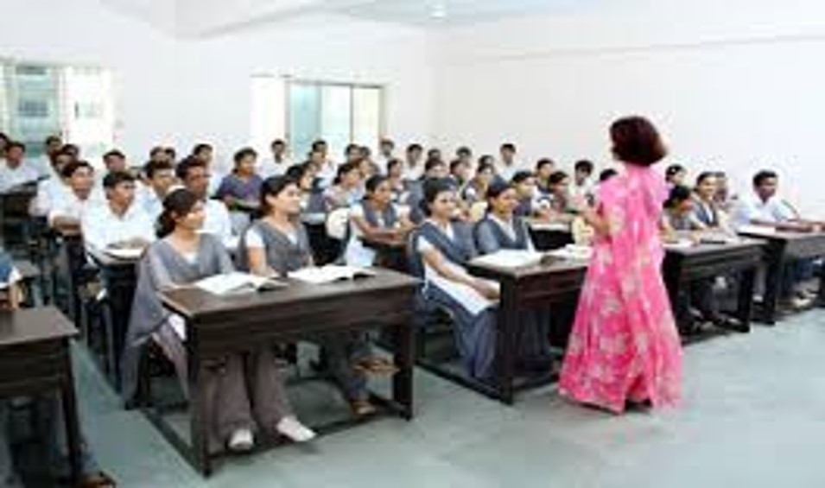
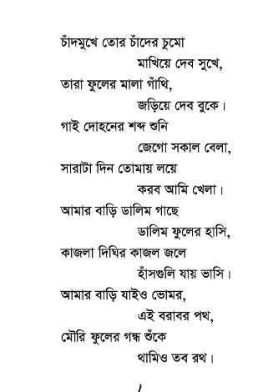
আদর্শ পাঠ

Slide 9
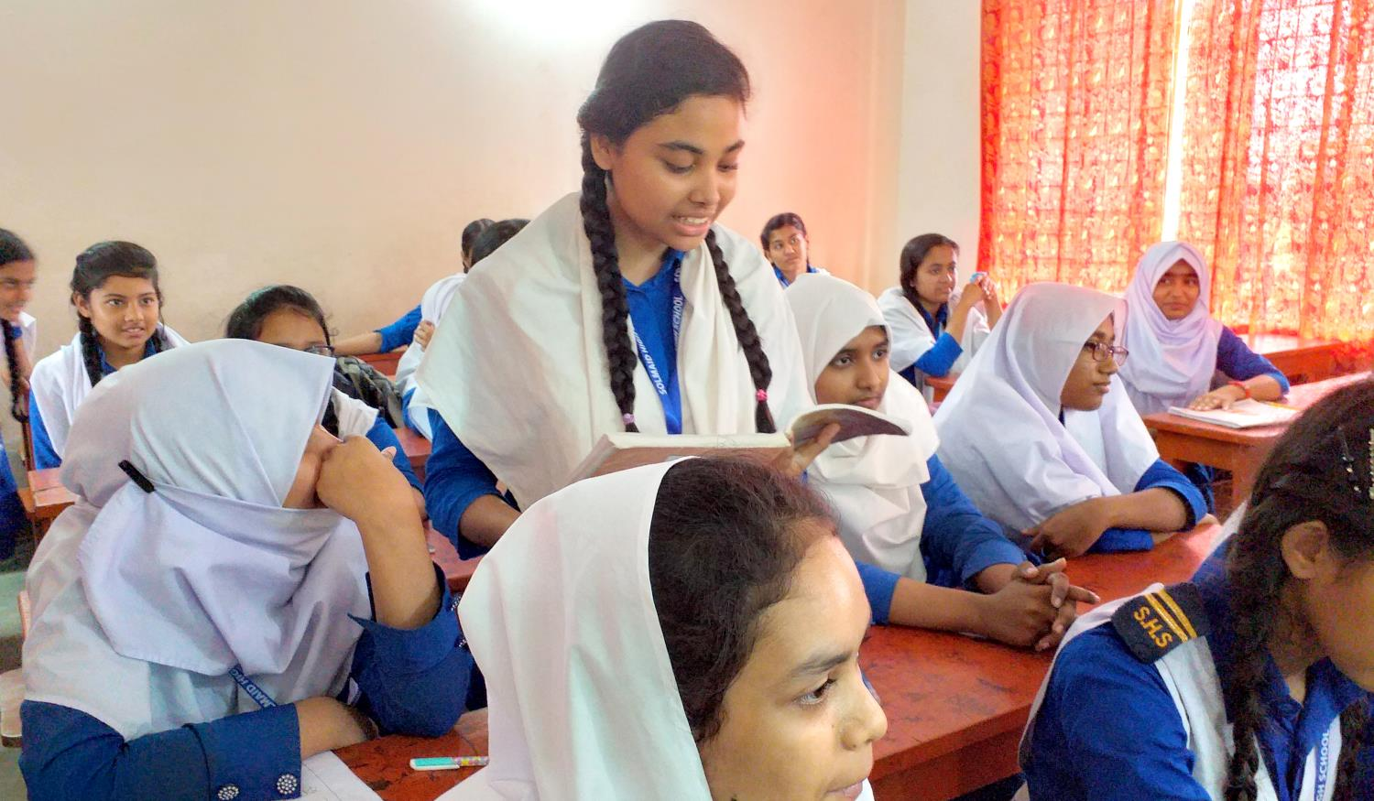
সরব পাঠ

Slide 10
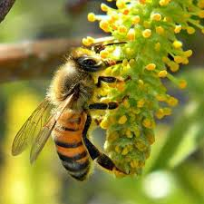
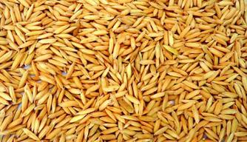
আজকের পাঠের নতুন শব্দের অর্থ জেনে নেই…
মৌমাছি। ভোমর শব্দটি ভ্রমর শব্দের কথ্য রুপ।
ভোমর
বাংলাদেশের আদি জাতের ধানগুলোর একটি।
বিন্নি ধান

Slide 11
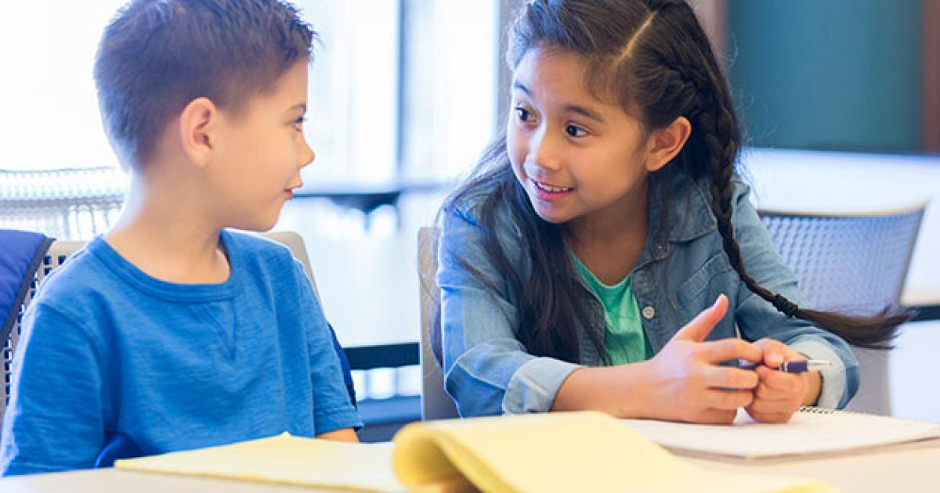
জোড়ায় কাজ
বাঙালির আতিথেয়তা সম্পর্কে ব্যাখ্যা ।

Slide 12
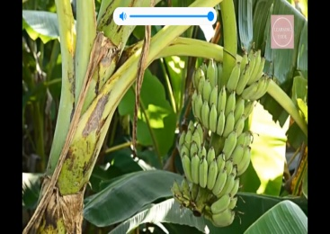
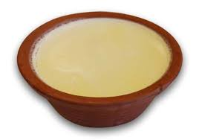
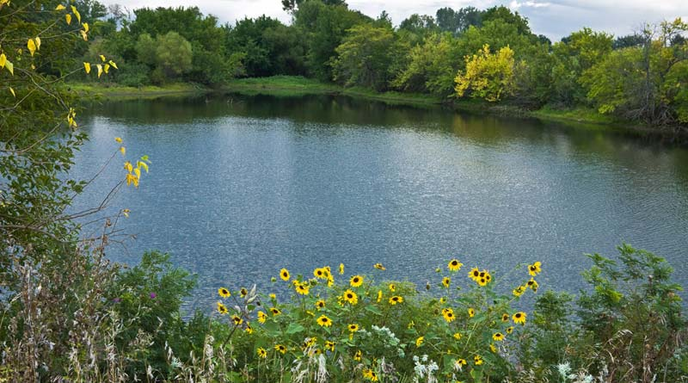
এসো তাহলে শব্দার্থসমূহ শিখে নিই
এসো তাহলে শব্দার্থসমূহ শিখে নিই
এসো তাহলে শব্দার্থসমূহ শিখে নিই
এসো তাহলে শব্দার্থসমূহ শিখে নিই
কঁবরি কলা
স্বাদের জন্য বিখ্যাত এক প্রকার কলা।
গামছা-বাধা দই
যে দই গামছায় রাখলেও রস গড়িয়ে পরেনা।
কাজলের মতো কালো জলের দিঘি।
কাজলা দিঘি

Slide 13
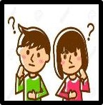
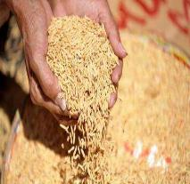
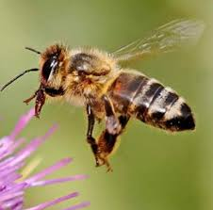
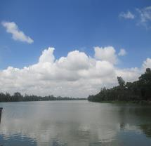
মূল্যায়ন
বিন্নি ধান, ভোমর এবং কাজলা দিঘী শব্দ দিয়ে দু’টি করে বাক্য গঠন কর।
Notes:
শিক্ষক কাজের অগ্রগতি দেখবেন ও প্রয়োজনীয় সহায়তা প্রদান করবেন।

Slide 14
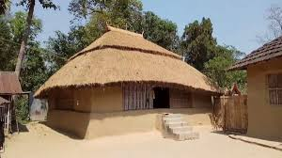
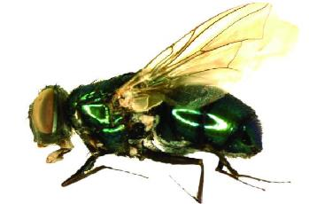
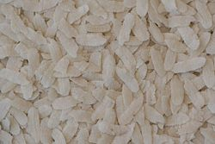
আমার বাড়ি যাইও ভোমর,
বসতে দেব পিঁড়ে,
জলপান যে করতে দেব
শালি ধানের চিঁড়ে।
Notes:
শিক্ষক বিভিন্ন প্রশ্ন করে ছবির সাথে বিষয়বস্তুর সম্পর্ক ঘটাবেন।

Slide 15
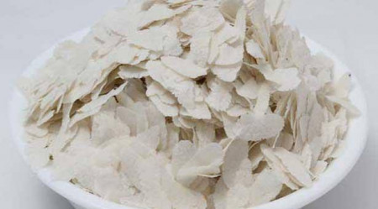
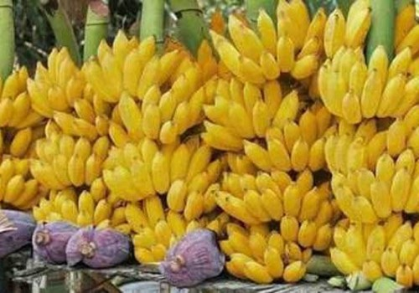
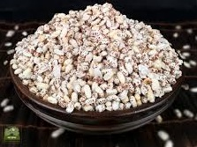
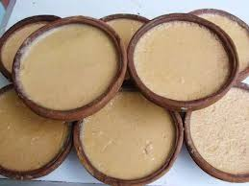
শালি ধানের চিঁড়ে দেব,
বিন্নি ধানের খই,
বাড়ির গাছে কবরী কলা ,
গামছা - বাঁধা দই।

Slide 16
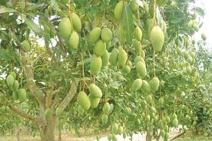
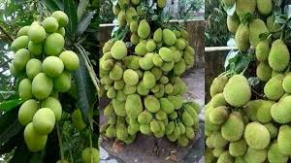
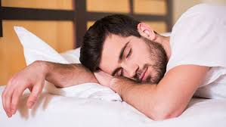
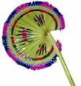
আম-কাঁঠালের বনের ধারে
শুয়ো আঁচল পাতি,
গাছের শাখা দুলিয়ে বাতাস
করব সারা রাতি।

Slide 17
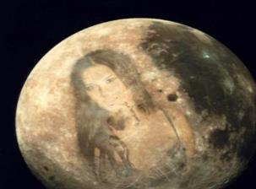
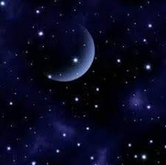
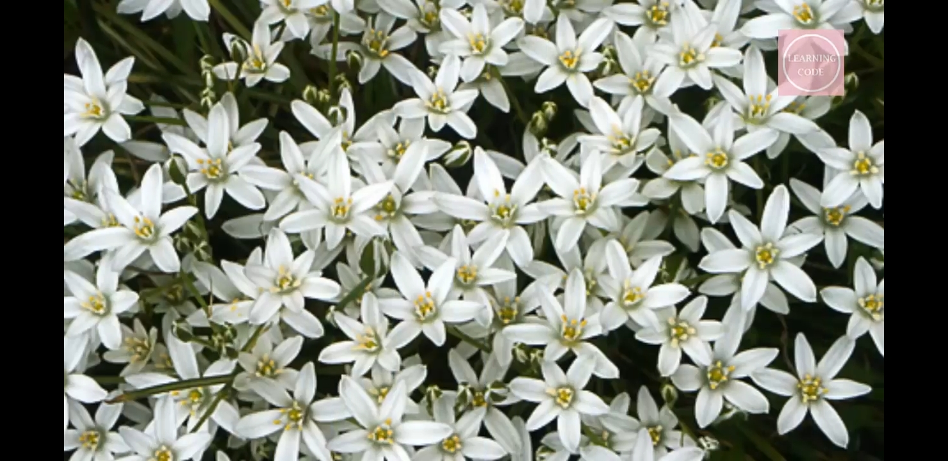
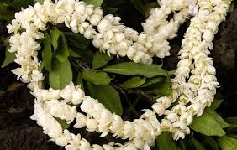
চাঁদমুখে তোর চাঁদের চুমো
মাখিয়ে দেব সুখে,
তারা ফুলের মালা গাঁথি,
জড়িয়ে দেব বুকে।
Notes:
শিক্ষক বিভিন্ন প্রশ্ন করে ছবির সাথে বিষয়বস্তুর সম্পর্ক ঘটাবেন।

Slide 18
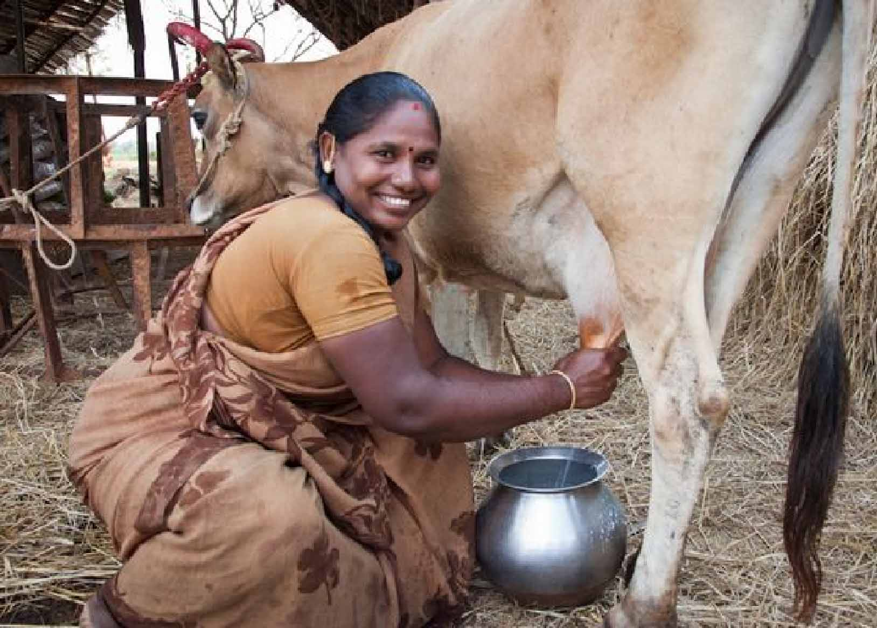
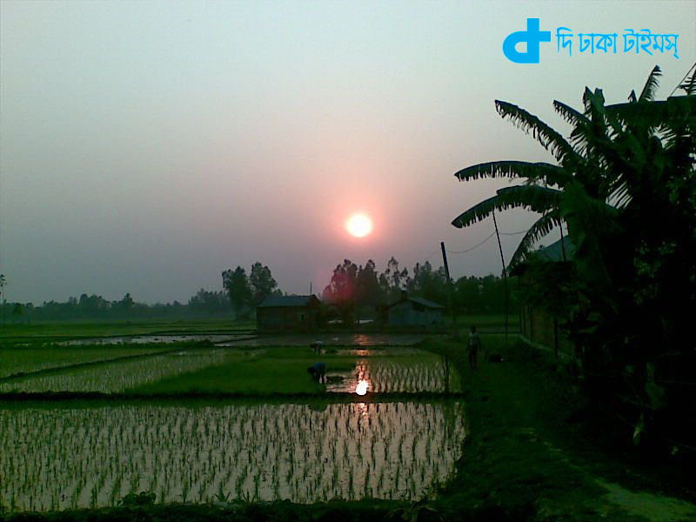
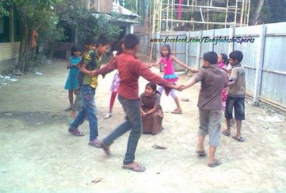
গাই দোহনের শব্দ শুনি
জেগো সকাল বেলা,
সারাটা দিন তোমায় লয়ে
করবো আমি খেলা।

Slide 19
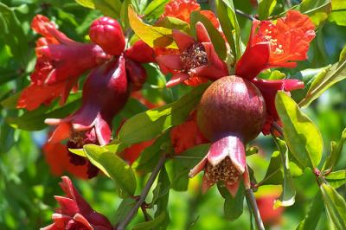
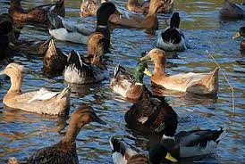
আমার বাড়ি ডালিম গাছে
ডালিম ফুলের হাসি,
কাজলা দিঘির কাজল জলে
হাঁসগুলি যায় ভাসি।

Slide 20
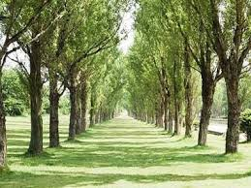
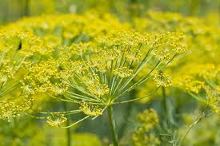
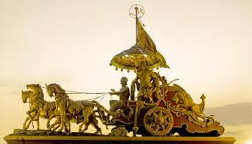
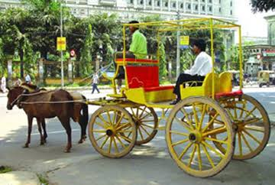
আমার বাড়ি যাইও ভোমর
এই বরবর পথ,
মৌরি ফুলের গন্ধ শুঁকে
থামিও তব রথ।

Slide 21
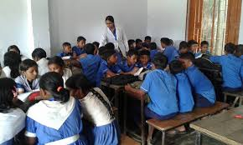
দলীয় কাজ
কবিতাটির মূলভাব বিশ্লেষণ কর ।

Slide 22
মূল্যায়ন
সঠিক উত্তরের জন্য অপশনে ক্লিক করুন
বহুনির্বাচনী প্রশ্ন
১। কবি জসীম উদ্দিন রচিত কাব্যগ্রন্থের নাম কী?
(ক) ঝরা পালক
(খ) রুপসী বাংলা
(গ) জন্মদিন
(ঘ) মাটির কান্না
২। ‘থামিও তব রথ’- দ্বারা কী বোঝানো হয়েছে ?
(ক) যাত্রাবিরতি
(খ)গন্তব্যে পৌঁছানো
(গ) রথ দেখা
(ঘ) রথ চালনা

Slide 23
মূল্যায়ন
১।কবি তার বন্ধুকে কী দিয়ে আপ্যায়ন করতে চান লিখ?
শালি ধানের চিঁড়ে, বিন্নি ধানের খই, কবরী কলা ও গামছা-বাঁধা দই।
২।আমার বাড়ি কবিতায় কাজলা দিঘির কাজল জলে কী ভাসে?
হাঁসগুলি যায় ভেসে।

Slide 24
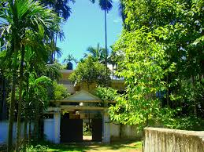
বাড়ির কাজ
তোমাদের বাড়িতে অতিথি এলে কিভাবে তাঁর যত্ন নেওয়া হয়,সে সম্পর্কে বিস্তারিতভাবে লিখে আনবে।

Slide 25
সবাইকে ধন্যবাদ

